Slide 1
PEC 06/2019 – REFORMA DA PREVIDÊNCIA
Audiência pública na CDH: CAPITALIZAÇÃO
Mauro José Silva
Auditor-Fiscal da Receita Federal do Brasil
Julgador na DRJ/SP e ex-Conselheiro do CARF
Doutor em Direito pela USP. Bacharel em Direito pela USP. Engenheiro Civil pela UFES
MAIO/2019

Slide 2
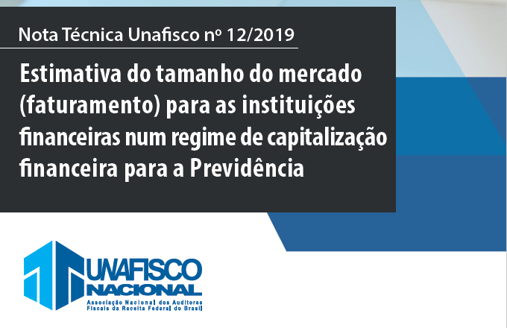

Slide 3


Slide 4
ESTIMATIVA DO TAMANHO DO MERCADO (FATURAMENTO) PARA AS INSTITUIÇÕES FINANCEIRAS NUM REGIME DE CAPITALIZAÇÃO FINANCEIRA PARA A PREVIDÊNCIA
Estuda o tamanho do mercado em que a proposta apresentada por Bolsonaro/Guedes irá proporcionar às instituições financeiras;
Para isso, utilizando dados e premissas foi realizada uma simulação.

Slide 5
DADOS E PREMISSAS:
O valor atual da arrecadação das contribuições previdenciárias arrecadadas de empregados e empregadores é de R$ 423,06 bilhões para o ano de 2018;
Adotamos que esse valor seria a arrecadação anual se 100% dos trabalhadores estiverem no sistema de capitalização com contribuição de empregados e empregadores na proporção de 1X2
trabalhador até 11% da remuneração com limite de contribuição de R$ 642,34 e empresa com 20% sobre a folha de pagamentos e sem limite de contribuição;
Não foi adotada a possibilidade de migração.

Slide 6
O ciclo completo de aposentadoria é de 35 anos;
Supondo que anualmente entrarão no mercado de trabalho 1/35 dos trabalhadores já existentes, gerando arrecadação na mesma proporção para o novo sistema;
Estamos adotando que somente após um ciclo de 35 anos teremos todos os trabalhadores no novo sistema de capitalização financeira.
Arrecadação:
1º ano: 2,86% dos 423,06 bilhões;
2º ano: 5,72% dos 423,06 bilhões;
Até atingir 100% ao final dos 35 anos. Do 35º ano em diante todos os trabalhadores já estarão no sistema de capitalização.

Slide 7
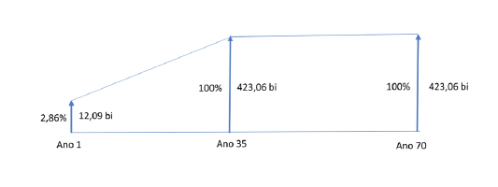
Começamos com 2,86% no primeiro ano e terminamos com 100% no ano 35.
Do ano 36 em diante seguimos com 100% da arrecadação atual. O esquema abaixo aponta graficamente isso:

Slide 8
Ciclo de 35 anos
Primeiro Ciclo de 35 anos: crescimento até todos os trabalhadores estarem na capitalização;
Segundo Ciclo de 35 anos: todos os trabalhadores durante todo o tempo dentro do sistema de capitalização.
O tamanho do mercado anual médio será o resultado de todo o faturamento das instituições financeiras durante os setenta anos dividido pelo número de anos (70).

Slide 9
O faturamento das instituições financeiras advém das taxas de carregamento e de administração.
Adotamos que a taxa de carregamento é de 2% e a taxa de administração igualmente é de 2%.
A taxa de carregamento incide uma única vez no momento da arrecadação sobre o valor que entra de contribuições e a taxa de administração incide anualmente sobre o total do patrimônio acumulado.

Slide 10
O rendimento que tanto o patrimônio do trabalhador como o faturamento das instituições financeiras estão submetidos equivale ao valor que a taxa Selic superou o INPC em dezembro/2018, que foi de 2,89% ao ano.
Essa taxa de rendimento real acima da inflação é um dos pontos mais sensíveis do estudo, pois todo o poderoso efeito da matemática financeira ocorre, principalmente, em dois fatores: no tempo e na taxa de juros.
É bastante razoável imaginar que um fundo de pensão bastante conservador invista apenas em títulos públicos, sabendo que o direito futuro dos cotistas, a aposentadoria, é reajustado pelo INPC.

Slide 11
PRINCIPAL CONCLUSÃO:
1. Nos próximos setenta anos, o acréscimo no faturamento médio anual para as instituições financeiras num sistema de capitalização financeira pode ser estimado em 388 bilhões;

Slide 12
A capitalização financeira sob o ponto de vista que mostra os efeitos para o trabalhador

Slide 14
SISTEMA DE CAPITALIZAÇÃO FINANCEIRA DA PEC 6/2019
Capitalização pode ser financeira ou nocional;
A capitalização nocional ou referencial é aquela na qual não há formação de um fundo. As contribuições são controladas virtualmente numa conta e , no momento da aposentadoria, verifica-se qual aposentadorias pode ser paga com o resultado que existe nessa conta.

Slide 15
SISTEMA DE CAPITALIZAÇÃO FINANCEIRA DA PEC 6/2019
A capitalização financeira é aquela na qual há formação de um fundo que é usado para pagar a aposentadoria;
Teoricamente, é formado com contribuições do empregado e/ou do empregador;
As declarações do Ministro Paulo Guedes apontam que o modelo proposto será apenas com contribuições do empregado, como existe no Chile;

Slide 16
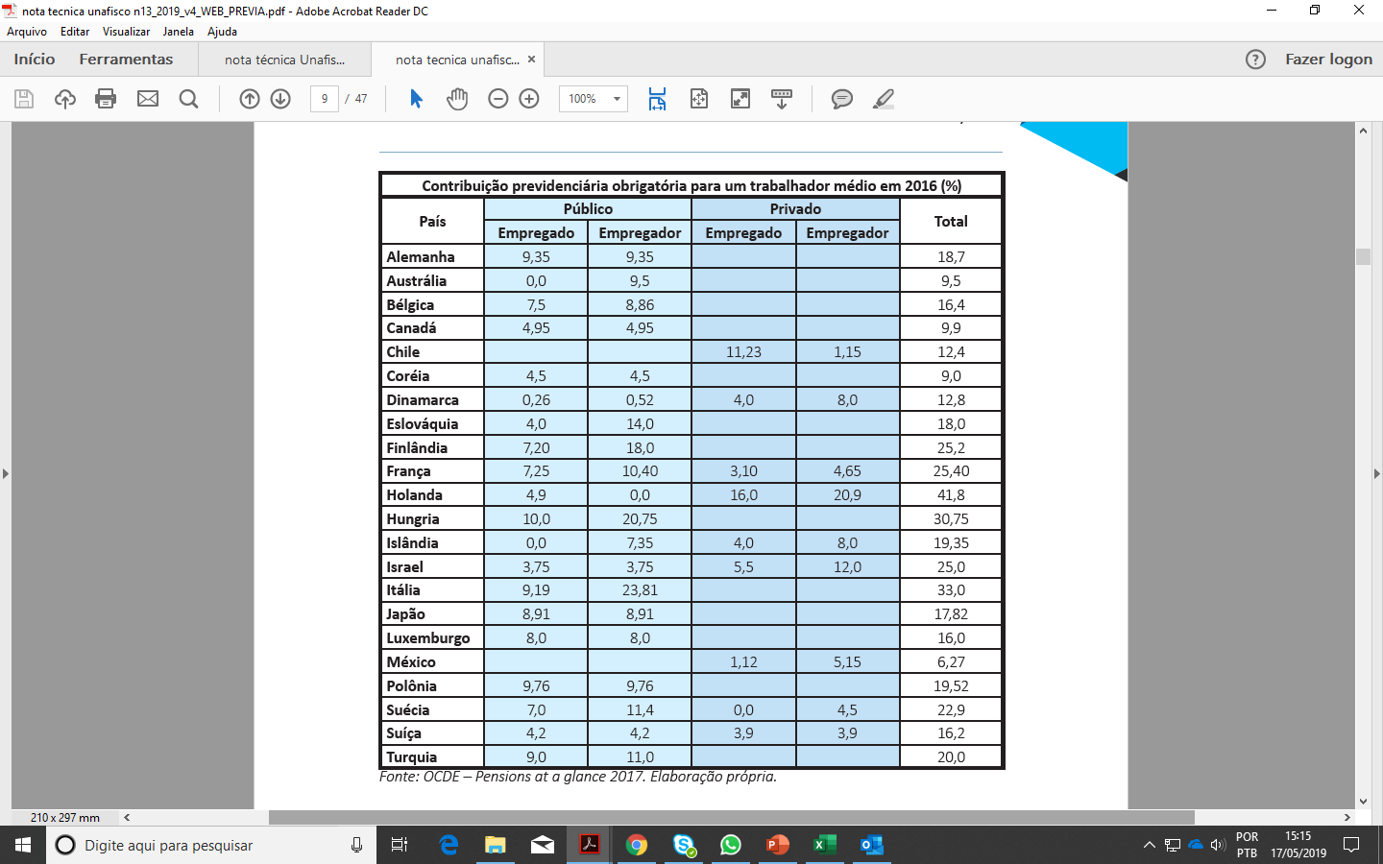
PARTICIPAÇÃO DO EMPREGADOR NA CAPITALIZAÇÃO FINANCEIRA PELO MUNDO
Fonte: OCDE – Pensions at a glance 2017. Elaboração própria.

Slide 17
PARTICIPAÇÃO DO EMPREGADOR NA CAPITALIZAÇÃO FINANCEIRA PELO MUNDO

Slide 18
A capitalização financeira da PEC 6/2019 sob o ponto de vista que mostra os efeitos para o trabalhador
A Nota Técnica 13/2019 contém uma simulação para entender tais efeitos;
Pra a simulação foram adotadas premissas:
  1- Os valores das contribuições dos empregados são baseados na tabela constante da PEC 6/2019;
  2- O spread é calculado com rendimento pela Selic e inflação pelo INPC, de acordo com os valores correspondentes a dezembro de 2018;
  3- Taxa de administração da AFP e de carregamento são de 2% cada uma;
Sobrevida aos 65 anos: 18 anos e meio (IBGE);
As contribuições abrangem o pagamento da aposentadoria do contribuinte e não se destinam a outros eventos, como morte ou sobrevida além dos 84 anos.

Slide 19
A capitalização financeira da PEC 6/2019 sob o ponto de vista que mostra os efeitos para o trabalhador
A Nota Técnica 13/2019 contém uma simulação para entender tais efeitos;
Pra a simulação foram adotadas premissas:
  4- Sobrevida aos 65 anos: 18 anos e meio (IBGE);
  5- As contribuições abrangem o pagamento da aposentadoria do trabalhador e não se destinam a outros eventos, como pensão por morte ou sobrevida além dos 84 anos.

Slide 20
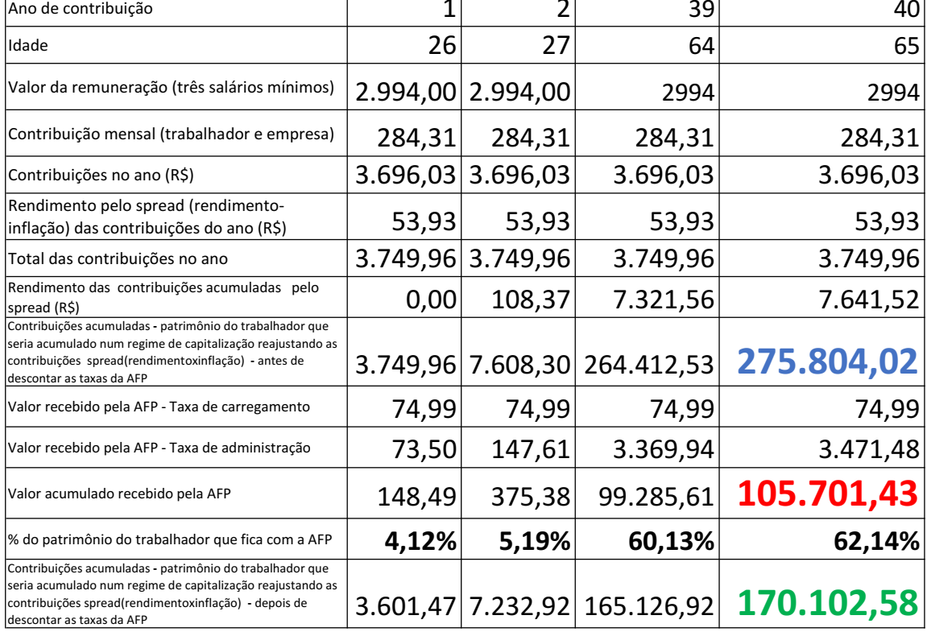



SIMULAÇÃO DA CAPITALIZAÇÃOPROPOSTA NA PEC 06/19
Período de formação do fundo

Slide 21
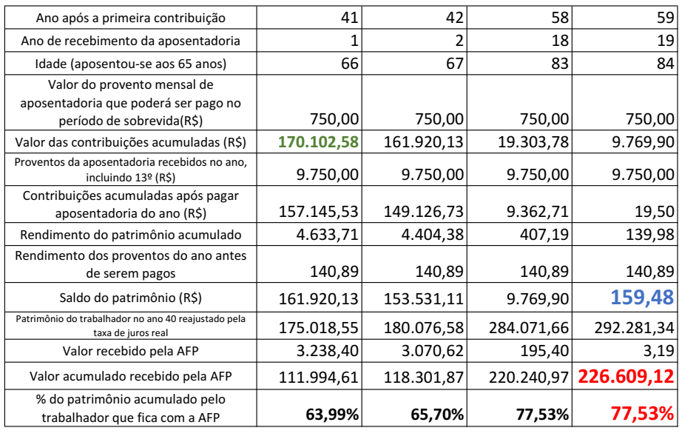
SIMULAÇÃO DA CAPITALIZAÇÃOPROPOSTA NA PEC 06/19
Período de pagamento da aposentadoria

Slide 22
PRINCIPAL CONCLUSÃO
Adotando-se o sistema capitalizado com contribuição do empregado, de acordo com a tabela proposta na PEC 6/2019, sem contribuição do empregador e com participação de instituições financeiras (AFP), o valor acumulado pelo trabalhador, ao fim dos 40 anos de contribuição, seria de R$ 275.804,02. Entretanto, a remuneração da AFP consome R$ 105.701,43 do patrimônio do trabalhador – que ficaria com apenas com R$ 170.102,58 – , o que corresponde a mais de 62% do valor que fica com o trabalhador. No 59º ano – após ingressar no sistema de capitalização – esta porcentagem ultrapassa os 77%. Este cenário possibilitaria o pagamento de aposentadoria de R$ 750,00 (cerca de 1/4 do valor sobre o qual o beneficiário contribuiu) por toda a sobrevida até os 84 anos;

